Slide 1
Lubelskie Obserwatorium Turystyczne 2024-2025
Kompleksowa analiza ruchu turystycznego w województwie lubelskim oparta na danych z sieci Orange Polska
05.02.2026

Slide 2
Lubelskie Obserwatorium Turystyczne 2024-2025
Opis badania
Badanie wykorzystuje dane z sieci telekomunikacyjnej Orange Polska do monitorowania ruchu turystycznego w regionie. Opiera się na analizie big data pochodzących z urządzeń mobilnych użytkowników sieci, którzy wyrazili zgodę na przetwarzanie danych lokalizacyjnych i transmisyjnych.
Metodologia łączy dane telekomunikacyjne z ekstrapolacją statystyczną, co pozwala na uzyskanie pełnego obrazu intensywności i charakteru ruchu turystycznego na terenie całego województwa lubelskiego. Analizowani są zarówno turyści krajowi, jak i zagraniczni, a także odwiedzający jednodniowi, co umożliwia zrozumienie pełnego spektrum aktywności turystycznej w regionie.

Slide 3
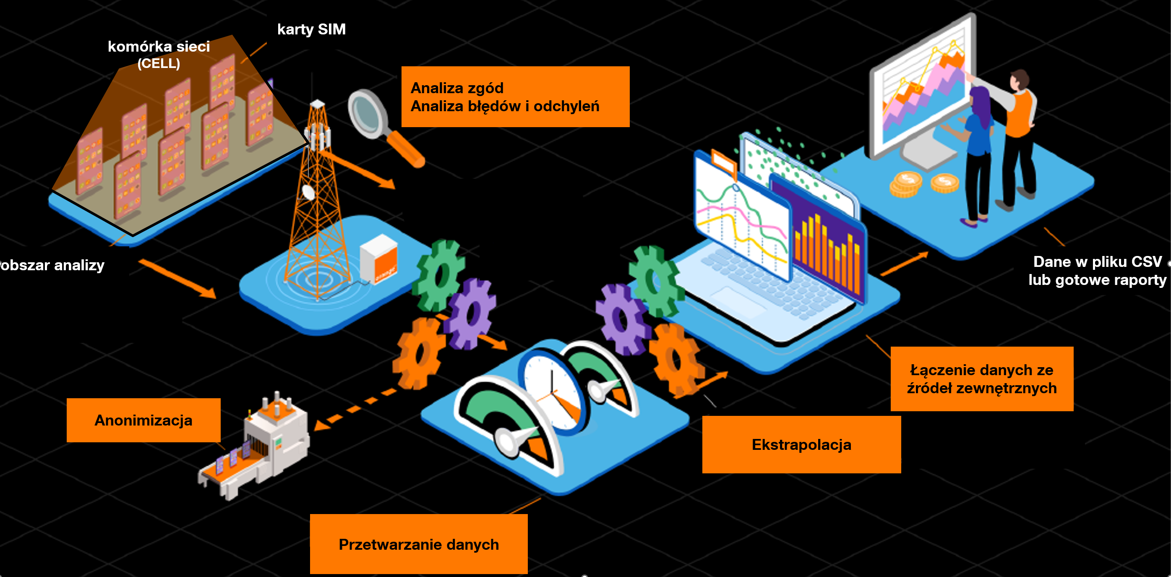
Lubelskie Obserwatorium Turystyczne 2025
Metodyka
Proces analityczny rozpoczyna się od zbierania sygnałów z kart SIM łączących się z komórkami sieci bazowych (CELL) na terenie województwa. Dane te pochodzą wyłącznie od użytkowników, którzy wyrazili zgodę na przetwarzanie informacji lokalizacyjnych i transmisyjnych.
Następnie system przeprowadza weryfikację jakości danych poprzez analizę zgód oraz eliminację błędów i odchyleń statystycznych. Po anonimizacji informacji osobowych następuje proces ekstrapolacji, który pozwala na przełożenie wyników z próby badawczej na całą populację osób odwiedzających region.
Finalnie dane są łączone z zewnętrznymi źródłami informacji i przetwarzane do postaci raportów analitycznych oraz plików CSV gotowych do dalszej analizy.

Slide 4
Lubelskie Obserwatorium Turystyczne 2025
Metodyka - skala projektu
12 516
6,5M
6mld
700
Stacji bazowych
Klientów z zgodą
Zdarzeń dziennie
Zrealizowanych projektów
pokrywających zasięgiem teren całego kraju, zapewniających pełne monitorowanie ruchu
transmisyjną i lokalizacyjną w bazie Orange Polska
rejestrowanych każdego dnia w infrastrukturze sieci
wykonanych przez grupę Orange
Skala infrastruktury i doświadczenia Orange Polska gwarantuje najwyższą jakość i wiarygodność wyników analiz turystycznych. System monitorowania obejmuje cały kraj, a wieloletnie doświadczenie w realizacji projektów big data zapewnia precyzyjne i rzetelne dane.

Slide 5
Lubelskie Obserwatorium Turystyczne 2025
Definicje
Dla zapewnienia jednoznacznej interpretacji wyników badania, przyjęto definicje kluczowych pojęć analitycznych. Rozróżnienie pomiędzy turystami a odwiedzającymi, oraz klasyfikacja według pochodzenia geograficznego stanowią fundament metodologii badawczej.
Turysta
Odwiedzający
Nocleg
Osoba, która spędziła co najmniej jedną noc poza miejscem stałego zamieszkania w celach innych niż wykonywanie pracy zarobkowej
Osoba przebywająca w danym obszarze minimum 3 godziny, bez noclegu, w celach turystycznych, rekreacyjnych lub biznesowych
Lokalizacja, w której użytkownik spędził najwięcej czasu w godzinach 00:00-06:00 danego dnia

Slide 6
Turyści
Analiza szczegółowa ruchu turystycznego obejmującego pobyty z co najmniej jednym noclegiem. Prezentowane dane uwzględniają podział na turystów regionalnych, krajowych oraz zagranicznych, pozwalając na kompleksowe zrozumienie struktury i dynamiki turystyki w województwie lubelskim w latach 2024-2025.

Slide 7
Turyści (z jedną wizytą) - 2025
Podsumowanie charakterystyki turystów odwiedzających region jednokrotnie
2 666 983
turystów łącznie
1 961 158
turystów z Ukrainy
432 023
turystów wewnątrzregionalnych
1 569 686
turystów krajowych
665 274
turystów zagranicznych
- 141 056
- 672 544
+ 6 147
- 122 546
- 24 656

Slide 8
Turyści (total) - 2025
Podsumowanie charakterystyki turystów odwiedzających region wielokrotnie
4 945 174
turystów łącznie
2 939 097
turystów z Ukrainy
1 385 565
turystów wewnątrzregionalnych
2 570 725
turystów krajowych
988 884
turystów zagranicznych
- 429 932
- 1 112 732
- 145 835
- 222 648
- 61 448

Slide 9
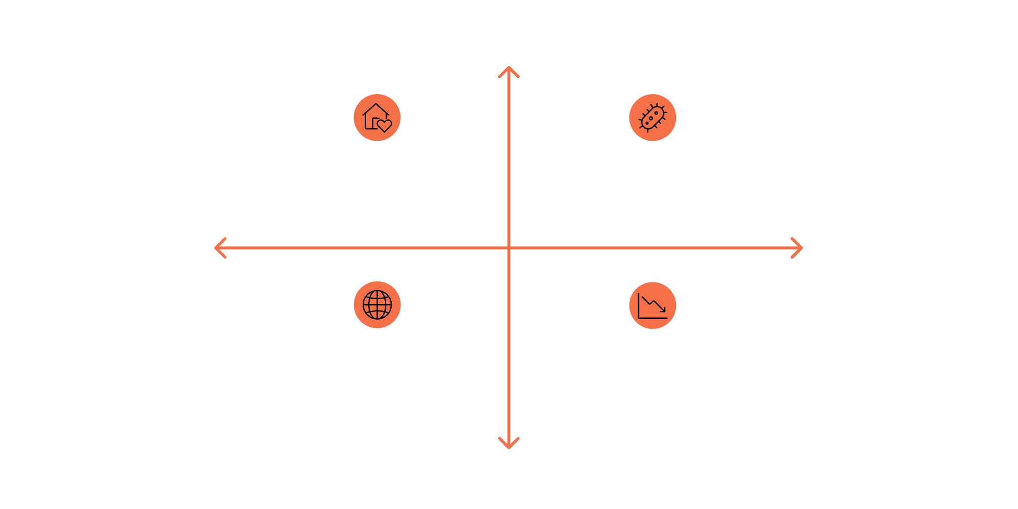



Turyści – z jedną wizytą 2025
Podsumowanie charakterystyki turystów odwiedzających region jednokrotnie
Zmiany w profilu turystów z jedną wizytą
Rok 2025 przyniósł zauważalny spadek liczby turystów realizujących pojedyncze wizyty, co może wskazywać na większą lojalność lub na zmiane kategorii na odwiedzających.. Szczególnie widoczny był spadek wśród turystów zagranicznych, częściowo spowodowany sytuacją geopolityczną.
Wewnątrzregionalni — stabilny udział
Krajowi — lekki spadek
Niska zmiana
Wysoka zmiana
Zagraniczni — lekki spadek
Ogólny spadek liczby wizyt
Struktura turystów z jedną wizytą w 2025 roku wykazała podobne proporcje do roku poprzedniego, przy jednoczesnym spadku całkowitej liczby odwiedzających.

Slide 10
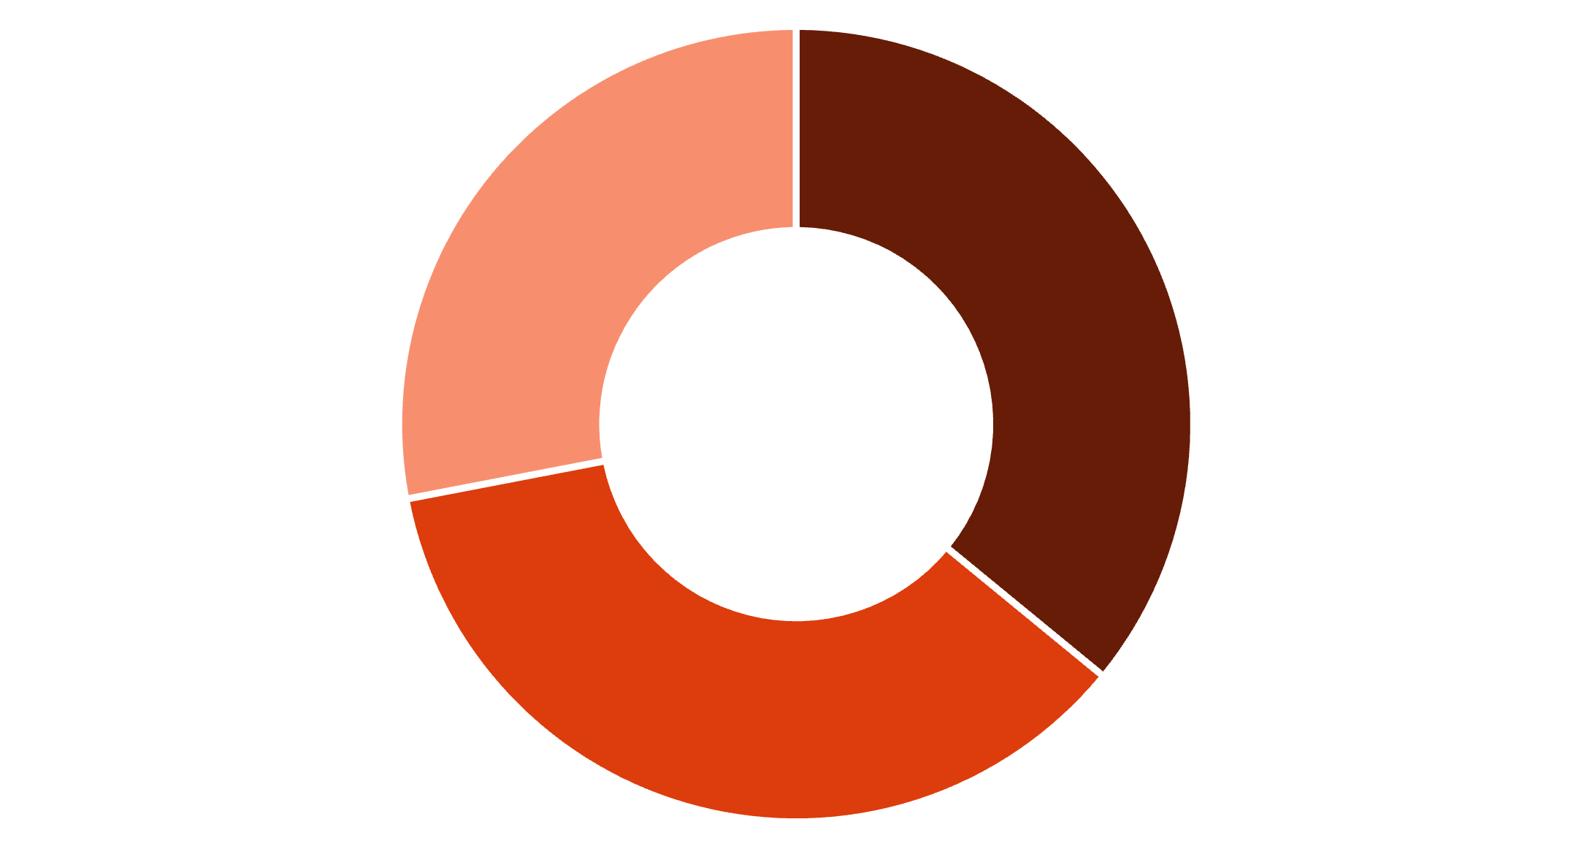
Turyści (total) - 2025
Struktura noclegów wg typu turysty
W 2025 roku województwo lubelskie zanotowało 38,9 miliona noclegów turystycznych, co oznacza spadek o prawie 30% w porównaniu do roku poprzedniego. Pomimo redukcji całkowitej liczby noclegów, struktura procentowa pozostała niezwykle stabilna.
27,98%
35,95%
Turyści wewnątrzregionalni odpowiadali za 35,95% noclegów (14,0 mln), krajowi za 36,07% (14,0 mln), a zagraniczni za 27,98% (10,9 mln). Proporcjonalny spadek we wszystkich kategoriach sugeruje systemowe przyczyny zmian, być może związane z sytuacją geopolityczną oraz zmianami zachowań ludności.
36,07%
Wewnątrzregionalni
Krajowi
Zagraniczni

Slide 11
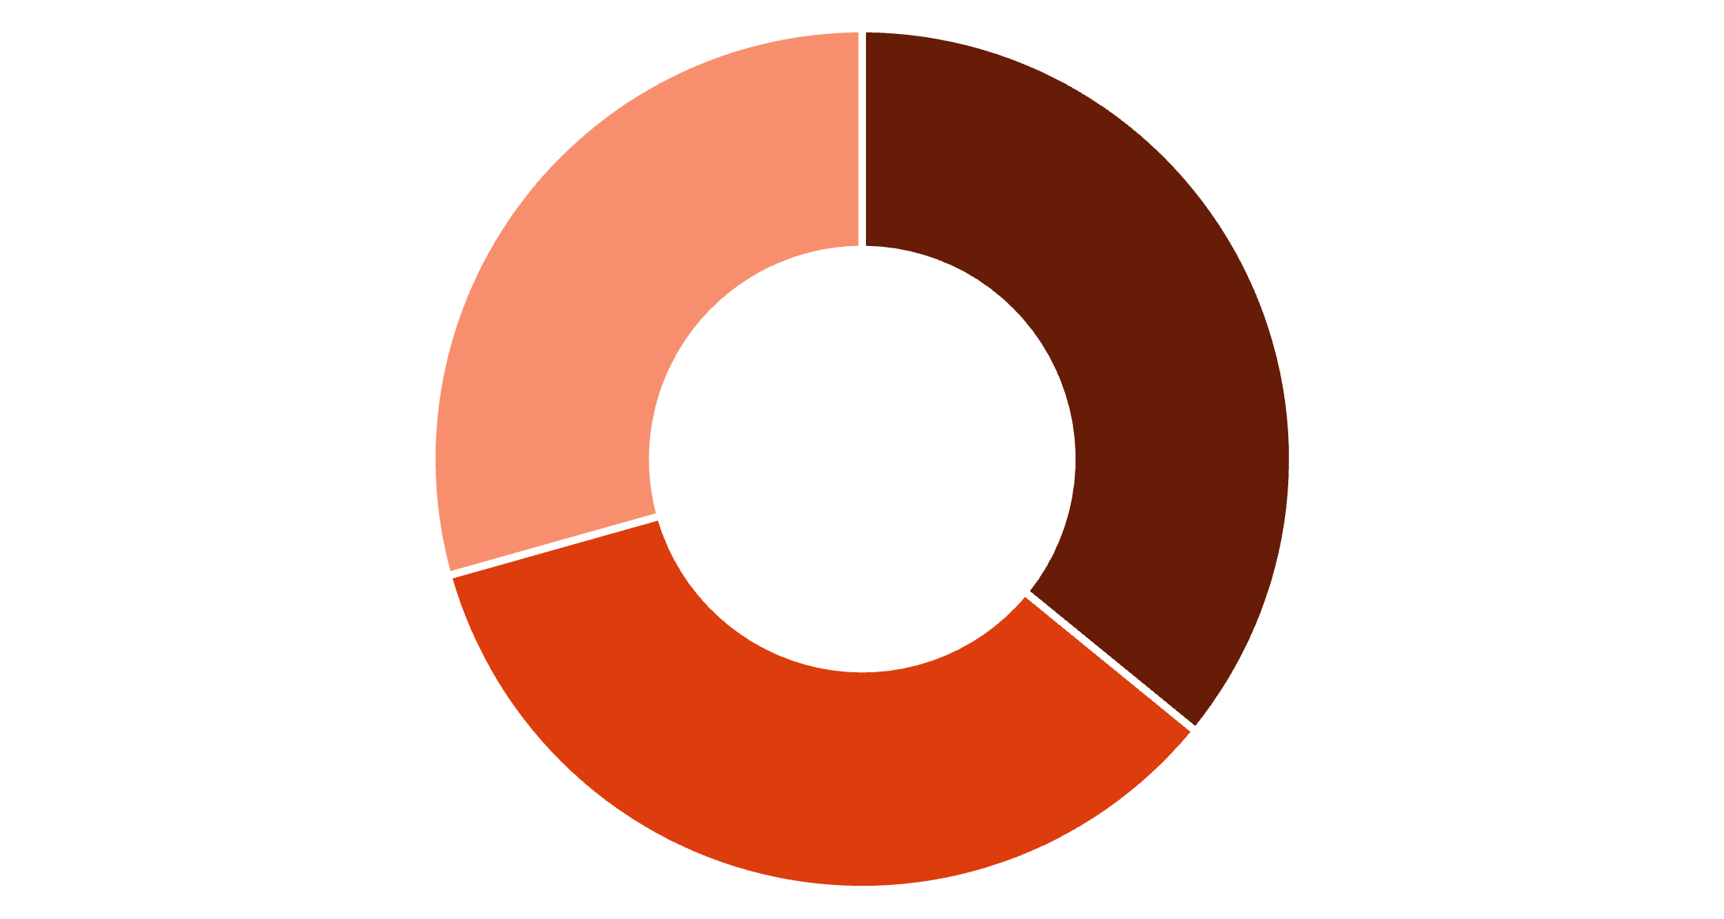
Turyści (total) - 2024
Struktura noclegów wg typu turysty
Struktura noclegów w 2024 roku
Województwo lubelskie odnotowało łącznie 55,4 miliona noclegów turystycznych w 2024 roku, co stanowiło wynik historyczny dla regionu. Struktura ruchu turystycznego charakteryzowała się względnie równomiernym rozkładem pomiędzy trzy główne segmenty odwiedzających.
29,34%
35,91%
Turyści wewnątrzregionalni wygenerowali 35,91% wszystkich noclegów (19,9 mln), turyści krajowi 34,75% (19,3 mln), natomiast turyści zagraniczni 29,34% (16,3 mln). Taki rozkład świadczy o zróżnicowanej atrakcyjności regionu dla różnych grup docelowych.
34,91%
Wewnątrzregionalni
Krajowi
Zagraniczni

Slide 12
Turyści
Rozkład noclegów w ciągu roku
Sezonowość ruchu turystycznego
Sezon letni (czerwiec-sierpień) koncentruje około 45% wszystkich noclegów rocznych w obu analizowanych latach. Spadek w szczycie sezonu (sierpień) wyniósł 24%, co jest niższe niż średnia roczna, sugerując większą stabilność ruchu w okresie wakacyjnym.
Istotną zmianą w 2025 roku jest wzrost znaczenia czerwca kosztem maja, co może wynikać z przesunięcia terminów wakacji szkolnych oraz rosnącej popularności wcześniejszych wyjazdów urlopowych.
2024 - szczyt sezonu
2025 - szczyt sezonu
Sierpień: 6,34 mln noclegów
Lipiec: 6,01 mln noclegów
Maj: 4,70 mln noclegów
Sierpień: 4,85 mln noclegów
Lipiec: 4,63 mln noclegów
Czerwiec: 4,07 mln noclegów

Slide 13
Analiza przestrzenna ruchu turystycznego
Rozkład geograficzny noclegów turystycznych w województwie lubelskim ujawnia wyraźne preferencje odwiedzających oraz koncentrację ruchu turystycznego w kluczowych destynacjach regionu.

Slide 14
Turyści 2024
Destynacje
    Lublin był najpopularniejszym powiatem wśród turystów, generując niemal 8 milionów noclegów (14,33% wszystkich noclegów).
    Powiat janowski był najmniej odwiedzanym powiatem, z 800 tysiącami noclegów (1,45% wszystkich noclegów).
    Powiat puławski cieszy się szczególną popularnością wśród turystów krajowych, z przewagą mieszkańców województwa mazowieckiego (53%).
    Wśród turystów wewnątrzregionalnych wyróżniają się Lublin oraz powiat lubelski, które łącznie generują 30,47% noclegów tej grupy.

Slide 15
Turyści 2025
Destynacje
    Lublin był najpopularniejszym obszarem, generując 6 121 836 noclegów (15,76% wszystkich noclegów). Najmniej odwiedzanym obszarem był powiat janowski, z 591 912 noclegami (1,52% wszystkich noclegów).
    Powiat puławski cieszy się szczególną popularnością wśród turystów krajowych, około 10,25% krajowych noclegów wybiera ten obszar.
    Wśród turystów wewnątrzregionalnych wyróżniają się Lublin oraz powiat lubelski, które łącznie generują 4 359 212 noclegów wewnątrzregionalnych, co stanowi około 31,19% sumy noclegów wewnątrzregionalnych

Slide 16
Turyści
Pochodzenie turystów wewnątrzregionalnych
Rok 2024
Rok 2025
Najwięcej turystów wewnątrzregionalnych pochodziło z Lublina, realizując aż 34% wszystkich noclegów tej kategorii. Z tego 26% miało miejsce w powiecie lubelskim.
Struktura pochodzenia turystów wewnątrzregionalnych pozostała stabilna. Lublin utrzymał dominację z 34,43% wszystkich noclegów.
Zaraz po Lublinie znajdują się powiaty: świdnicki (4,76%), zamojski (4,23%) oraz lubartowski (3,93%).
Najmniej noclegów zrealizowali mieszkańcy powiatu janowskiego (1,32%), który jako jedyny nie odnotował wzrostu liczby wyjeżdżających mieszkańców w maju w porównaniu do kwietnia.
Powiat janowski ponownie zamknął zestawienie z 1,2% noclegów, potwierdzając niższą mobilność turystyczną swoich mieszkańców.

Slide 17
Turyści
Pochodzenie turystów krajowych - top 5 województw
Rok 2024
49,88%
9,81%
7,53%
Mazowieckie
Podkarpackie
Małopolskie
9,6 mln noclegów
1,9 mln noclegów
1,5 mln noclegów
5,75%
3,69%
Śląskie
Świętokrzyskie
1,1 mln noclegów
711 tys. noclegów
Rok 2025
49,94%
9,85%
7,53%
Mazowieckie
Podkarpackie
Małopolskie
6,9 mln noclegów
1,4 mln noclegów
1,1 mln noclegów
6,10%
3,88%
Śląskie
Świętokrzyskie
856 tys. noclegów
544 tys. noclegów
Województwo mazowieckie niezmiennie pozostaje głównym źródłem turystów krajowych dla Lubelszczyzny, generując połowę wszystkich noclegów. Ta niezwykła stabilność procentowa (prawie identyczna w obu latach) przy jednoczesnym spadku liczby bezwzględnej świadczy o proporcjonalnym zmniejszeniu ruchu turystycznego we wszystkich województwach źródłowych.

Slide 18
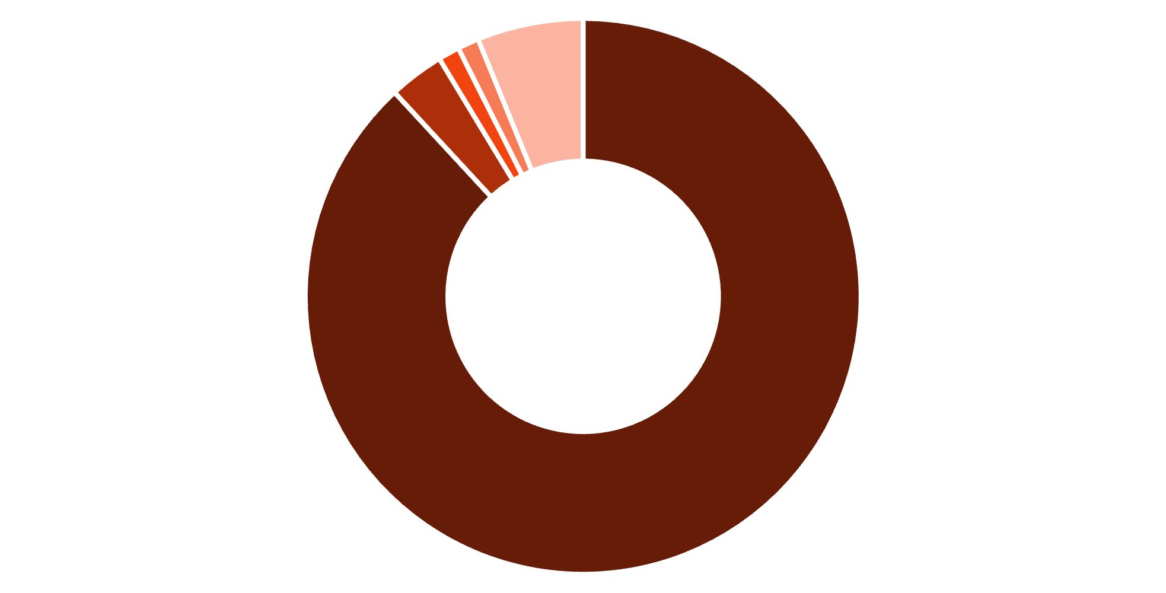
Turyści -2024
Pochodzenie turystów zagranicznych
Struktura narodowościowa gości zagranicznych
Turystyka zagraniczna w województwie lubelskim w 2024 roku była w dominującej części zdeterminowana przez sytuację w Ukrainie. Turyści ukraińscy wygenerowali 14,5 miliona noclegów, co stanowiło około 89% wszystkich noclegów zagranicznych.
Wyłączając noclegi związane z Ukrainą, struktura turystów zagranicznych przedstawia się następująco:
Wielka Brytania - 25%
Niemcy - 12%
Francja - 8%
USA - 6%
Ukraina
Wielka Brytania
Niemcy
Francja
Inne

Slide 19
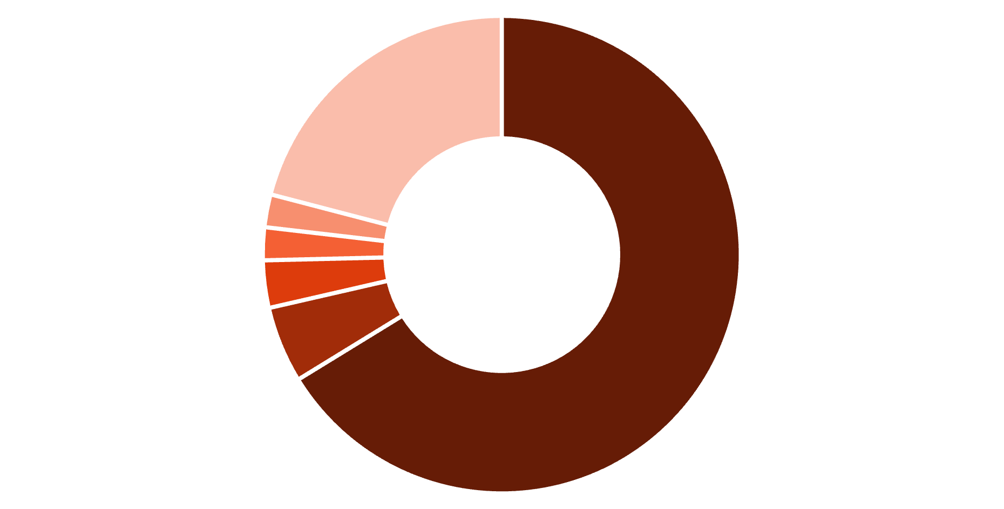
Turyści -2025
Pochodzenie turystów zagranicznych
Zmiany w strukturze turystów zagranicznych
W 2025 roku turyści z Ukrainy wygenerowali 8,6 miliona noclegów, co stanowiło 67,2% wszystkich noclegów zagranicznych. Znaczący spadek liczby bezwzględnej (-40,7%) oraz procentowej udziału świadczy o rozpoczętym procesie normalizacji struktury turystyki zagranicznej w regionie.
Struktura narodowościowa turystów spoza Ukrainy:
Wielka Brytania - 14%
Niemcy - 10%
Francja - 7%
Holandia - 5%
Ukraina
Wielka Brytania
Niemcy
Francja
Holandia
Inne

Slide 20




Turyści
Rok 2024
Rok 2025
Struktura płci
Kobiety krajowe
44,68%
44,41%
Kobiety krajowe
Mężczyźni krajowi
55,32%
55,59%
Mężczyźni krajowi
Kobiety zagraniczne
51%
51%
Kobiety zagraniczne
Mężczyźni zagraniczni
49%
49%
Mężczyźni zagraniczni
Wśród turystów krajowych konsekwentnie dominują mężczyźnii. Może to wynikać z większego udziału podróży służbowych w tej kategorii oraz wyższej mobilności zawodowej mężczyzn.
Turyści zagraniczni charakteryzują się niemal idealną równowagą płci z minimalną przewagą kobiet (51%). To odwrotny trend w porównaniu do turystów krajowych i może wynikać
ze specyfiki turystyki ukraińskiej, gdzie kobiety częściej podróżują z dziećmi.

Slide 21
Turyści
Struktura wiekowa turystów
Rok 2024
Rok 2025
Turyści krajowi:
Turyści krajowi:
Do 29 lat: 41,77%
30-44 lata: 28,65%
45-60 lat: 17,60%
Powyżej 60 lat: 11,98%
Do 29 lat: 39,73%
30-44 lata: 29,66%
45-60 lat: 18,09%
Powyżej 60 lat: 12,52%
Turyści zagraniczni:
Turyści zagraniczni:
Do 29 lat: 42,68%
30-44 lata: 29,31%
45-60 lat: 17,24%
Powyżej 60 lat: 10,77%
Do 29 lat: 39,95%
30-44 lata: 30,14%
45-60 lat: 17,60%
Powyżej 60 lat: 11,34%
Wyraźnie dominuje grupa młodych turystów (do 29 lat), stanowiąca około 40% wszystkich odwiedzających. W 2025 roku zaobserwowano niewielki spadek udziału tej grupy na rzecz osób w wieku 30-44 lata oraz seniorów powyżej 60 lat. Grupa wiekowa 45-60 lat pozostaje stosunkowo stabilna na poziomie około 17-18%, co świadczy o konsekwentnych wzorcach podróżowania w tym segmencie.

Slide 22
Odwiedzający
Analiza ruchu odwiedzających jednodniowych - osób przebywających w regionie min 3 godziny ale bez noclegu. Ten segment obejmuje zarówno osoby przebywające w celach turystycznych, jak i osoby podróżujące w celach biznesowych, na wydarzenia kulturalne czy zakupy.

Slide 23
Odwiedzający - 2025
Liczba
2025
2024:
3,31 mln odwiedzających (bez Ukraińców)
1,58 mln odwiedzających wewnątrzregionalnych
1,36 mln odwiedzających krajowych
371,88 odwiedzających zagranicznych
1,36 odwiedzających z Ukrainy
3,26 mln odwiedzających (bez Ukraińców)
1,57 mln odwiedzających wewnątrzregionalnych
1,34 mln odwiedzających krajowych
354,87 odwiedzających zagranicznych
1,44 odwiedzających z Ukrainy

Slide 24
Odwiedzający - 2025
Struktura i pochodzenie
Kluczowe obserwacje dotyczące ruchu jednodniowego
Pochodzenie odwiedzających zagranicznych:
Styczeń wyróżnia się jako jedyny miesiąc, w którym zanotowano więcej odwiedzających zagranicznych niż krajowych.
Ukraina: 75,19%
Wielka Brytania: 3,44%
Niemcy: 2,39%
Francja: 2,06%
Pochodzenie odwiedzających krajowych:
Województwo mazowieckie: 50,76%
Województwo podkarpackie: 17,29%
Województwo świętokrzyskie: 6,26%

Slide 25





Odwiedzający - 2025
Najpopularniejsze destynacje
Lublin
Powiat chełmski
Powiat puławski
Powiat hrubieszowski
W 2025 roku cztery powiaty przekroczyły próg 1 miliona odwiedzających, co świadczy o rosnącej atrakcyjności regionu dla turystyki jednodniowej. Powiat parczewski pozostał najmniej popularną destynacją. Najpopularniejszymi miesiącami dla odwiedzających były tradycyjnie sierpień, lipiec oraz czerwiec.

Slide 26
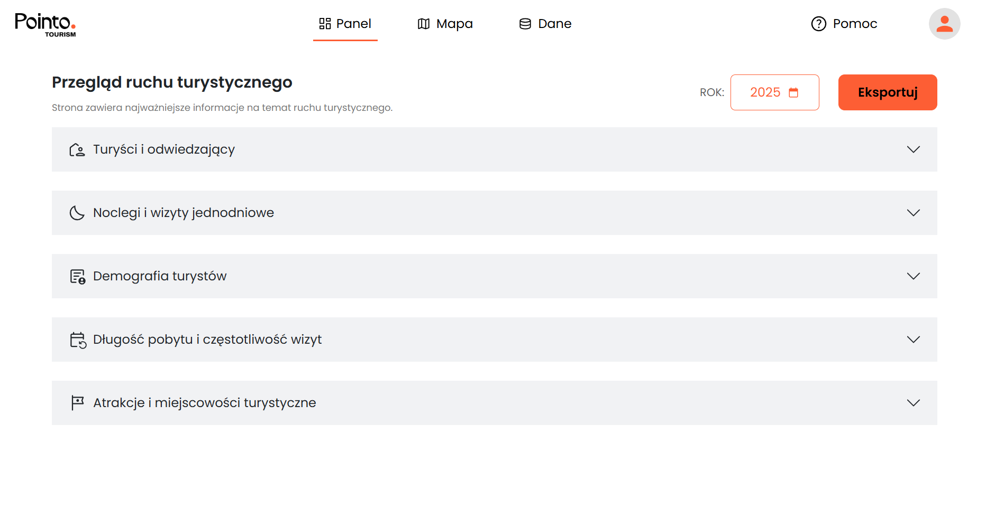
Podsumowanie
Propozycja dalszych działań
01
Dogłębna analiza wybranych powiatów
Przeprowadzenie szczegółowych badań jakościowych w powiatach o największym spadku lub wzroście ruchu turystycznego w celu identyfikacji konkretnych czynników wpływających na obserwowane trendy. Szczególną uwagę należy poświęcić powiatom peryferyjnym o niewykorzystanym potencjale.
02
Segmentacja rynku turystycznego
Identyfikacja i profilowanie kluczowych segmentów turystów (rodziny z dziećmi, pary, seniorzy, młodzież, biznesmeni) oraz dostosowanie oferty turystycznej, komunikacji marketingowej i infrastruktury do specyficznych potrzeb każdej grupy docelowej.
03
Monitorowanie trendów i wydarzeń
Wdrożenie systemu regularnych, pogłębionych analiz rynku oraz szczegółowych badań post-event dotyczących wpływu wydarzeń kulturalnych, sportowych i muzycznych na ruch turystyczny. Pozwoli to lepiej zrozumieć motywacje turystów i optymalizować kalendarz wydarzeń regionalnych.

Slide 27
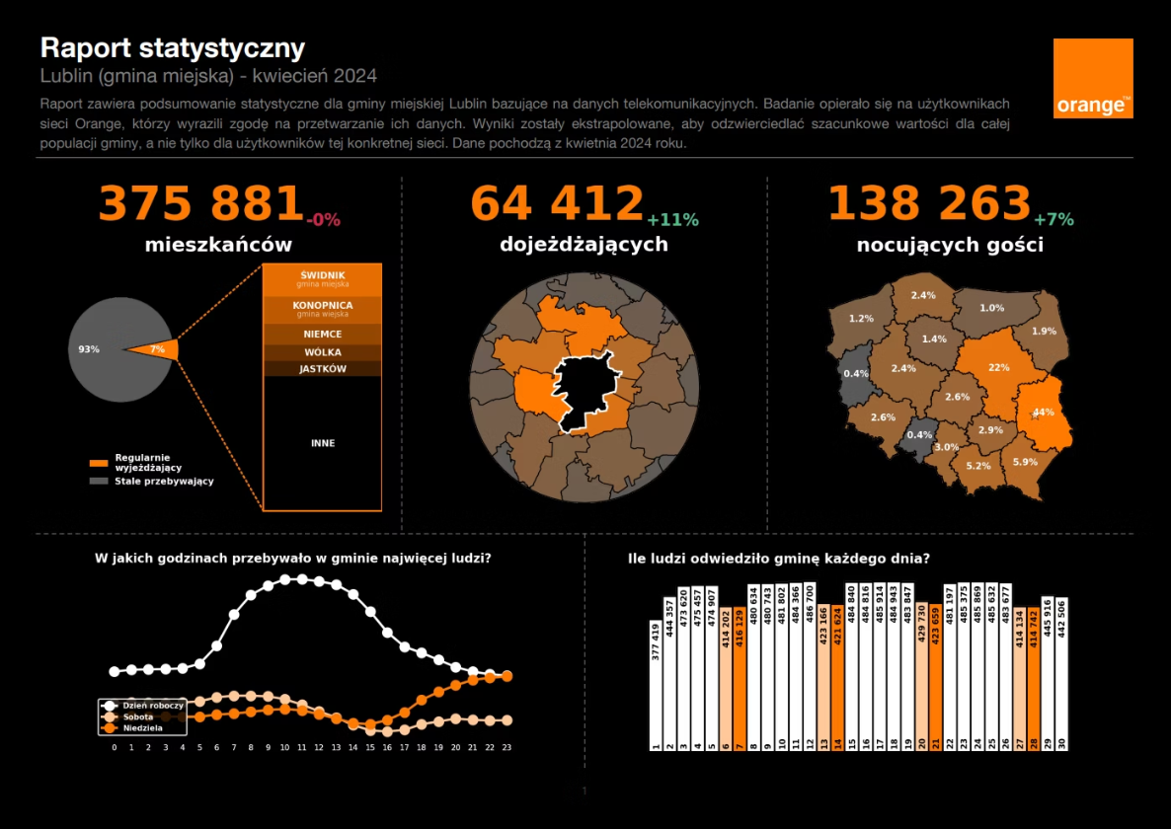
Podsumowanie
Propozycja dalszych działań
01
Dogłębna analiza wybranych powiatów
Przeprowadzenie szczegółowych badań jakościowych w powiatach o największym spadku lub wzroście ruchu turystycznego w celu identyfikacji konkretnych czynników wpływających na obserwowane trendy. Szczególną uwagę należy poświęcić powiatom peryferyjnym o niewykorzystanym potencjale.
02
Segmentacja rynku turystycznego
Identyfikacja i profilowanie kluczowych segmentów turystów (rodziny z dziećmi, pary, seniorzy, młodzież, biznesmeni) oraz dostosowanie oferty turystycznej, komunikacji marketingowej i infrastruktury do specyficznych potrzeb każdej grupy docelowej.
03
Monitorowanie trendów i wydarzeń
Wdrożenie systemu regularnych, pogłębionych analiz rynku oraz szczegółowych badań post-event dotyczących wpływu wydarzeń kulturalnych, sportowych i muzycznych na ruch turystyczny. Pozwoli to lepiej zrozumieć motywacje turystów i optymalizować kalendarz wydarzeń regionalnych.

Slide 28


Dziękujemy za uwagę
Kontakt
Izabela Drobek
Starszy Analityk Danych
Tel.: +48 696 088 073
Email: izabela.drobek@orange.com
Więcej informacji:
https://www.orange.pl/duze-firmy/big-data

